Slide 1
Simplement Irresistible
Activer, Innover, accelerer!
Construire une culture d'innovation dans des clubs irrésistibles... Perturbateurs de quart de travail

Slide 2

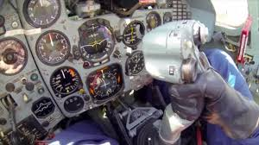
Si tu ne changes rien...
Rien ne changera.

Slide 3
Adhésion : « Faits » et inspiration de... Et grâce à...
Webinaire du RI (Brian King) et du comité des membres du RI (Tom Gump) pour l'adhésion au RI
Doug Logan et Herb Klotz pour le leadership en recherche
Herb Klotz pour la compilation de données
Sophie Pratte pour la traduction française
Notez que les données numériques qui suivent, sauf indication contraire, sont uniquement Rotary – et n'incluent pas Rotaract
Conversation sur l'adhésion - Louisa Horne - 25/11

Slide 4
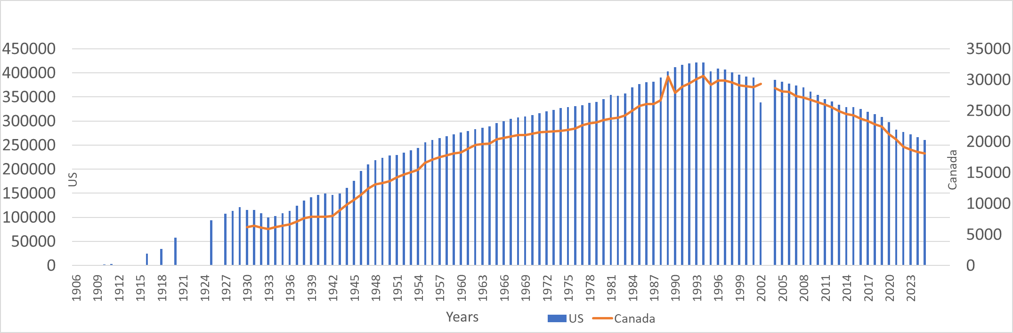

Adhésion aux États-Unis et au Canada 1905-2025

Slide 5
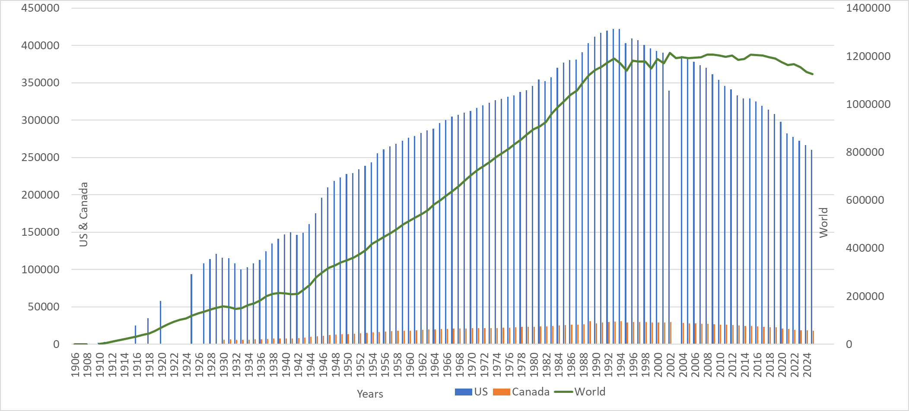
Et avec le monde entier...

Slide 6
C'est tout à propos de...
E.M.
EXPÉRIENCE DES MEMBRES

Slide 7
Mais.... Voilà le truc...
Et cela se produit au niveau du CLUB
Ce n'est pas un accident
Et ce n'est pas le fruit d'un vœu pieux
Cela nécessite une action intentionnelle
par votre équipe afin d' attirer et d'engager des personnes dont vous allez encourager les passions

Slide 8
L'ART de l'Expérience Membre = Expérience du Club
Les membres (actuels et futurs) souhaitent vivre
Une culture accueillante et engageante (relations, activités, politiques, etc.)
Sentiment d'appartenance
Ressentir la valeur
Une occasion de faire une différence
Sens du but
C'est un ART –
Attirer, Retenir, Prendre des risques/ajuster/transformer

Slide 9
Attrition (opposé à la rétention)
=% qui partent
Idéalement <14%
15% en N.A.
Attraction
=% qui rejoignent
Idéalement >14%
12% à N.A.
Attraction > Attrition
L'objectif devrait être 5+% de plus

Slide 10
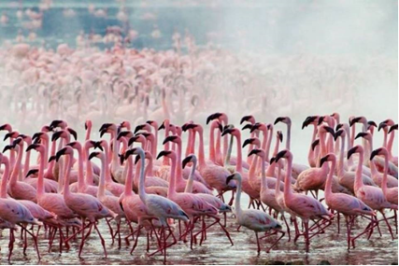

Ayez le courage d'aller à l'encontre de la foule!
Es-tu un flamant rose rose?
Notes:
Le changement, c'est difficile!

Slide 11


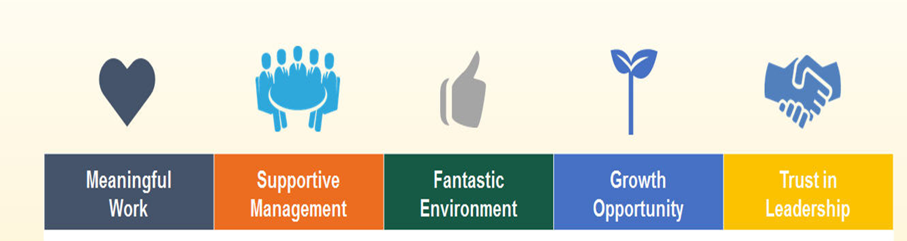
Que veut-on dire par irrésistible?
Quelque chose est irrésistible si c'est tellement séduisant, attirant, magnétique, tentant ou séduisant que vous voulez en faire partie!
Quand quelque chose est irrésistible, il n'y a aucune envie de lutter contre
Raisons convaincantes d'agir
Organisations irrésistibles de Deloitte

Slide 12
Dix signes et symptômes de NE PAS être irrésistible... Moments de vérité
Aucun changement ... stagnante... Focus rituel
Les nouveaux membres ne restent pas – mauvais sentiment d'appartenance ou... de l'intimidation?
Les membres de l'exécutif ne restent pas... Pas de plan de succession / gouvernance faible
Les membres n'invitent pas leurs collègues, amis ou famille... Pas drôle
Une diversité minimale au sein du club – et aucun effort pour y remédier – une portée limitée
Le petit groupe en fait trop – épuisement et/ou protectionniste
Les mêmes vieux projets de service... Faible engagement/Absence de variété ou de passion
Membres ne répondant pas aux demandes d'aide ou pour siéger à des comités
Pas de direction stratégique ni de focus clé ... pas de « cause » ... Faible impact
« Le secret le mieux gardé » — pas de partenariats/collaborations
→ PAS le moment de « recruter »

Slide 13
Attraction – POURQUOI les gens s'inscrivent-ils?
Connexions – personnelles et professionnelles
Faites le bien – servez la communauté locale
Apprendre – Rotaract : Leadership

Slide 14
Attraction – QUE recherchent-ils dans un club?
Focus/Cause
Faites des choses
Abordable
La diversité d'âge — et la diversité sous d'autres angles

Slide 15
Rétention/Attrition – COMMENT les engagez-vous à rester?
Expérience significative
Faites des choses
Abordable... diversité...
Leadership confiant
Se sentir valorisé... Appartenance
Agréable
→ Irrésistible!

Slide 16
Prends des risques... Courage d'agir!
Nouveaux clubs
Options alternatives pour les clubs existants
Transformez/Ajustez les clubs existants

Slide 17
Sinon... ils partent – principales raisons de l'Attrition
Expérience/culture du club
Attentes non satisfaites
Temps et $
Circonstances personnelles
Les trois premiers – vous pouvez certainement faire quelque chose à ce sujet!

Slide 18
Disponible sur ClubRunner et DacDB – demandez de l'aide si vous en avez besoin!
Your Zone compte des membres talentueux de l'équipe de soutien

Slide 19
Zone 28 Rotary – 2025/26 – au 1er octobre 2025
Avec des remerciements à H. Klotz

Slide 20

Adhésion à la Zone 28 par district – au 1er octobre 2025
Circonscription |  | Adhésion | Changement net
5010 | Alaska | 1316 | 26
5040 | Av. J.-C. | 1201 | 34
5050 | BC, Wash | 1949 | 39
5060 | BC, Wash | 2011 | 19
5360 | Alb, Sask | 1477 | 29
5370 | Alb, C.-B., Afrique du Sud, Nord-Ouest, Yuk | 1527 | 34
5550 | Mec, ON, SK | 1089 | -8
6290 | Ont, Michigan | 2170 | 17
6310 | Mich | 1234 | -4
6330 | Ont, Michigan | 1475 | 15
Circonscription |  | Adhésion | Changement net
6360 | Mich | 1971 | 21
6380 | Ont, Michigan | 1287 | -20
6400 | Ont, Michigan | 1485 | 13
7010 | Ont, Queb | 1244 | 21
7040 | Ont, Queb, NY | 1540 | 13
7070 | Ont | 1598 | 24
7080 | Ont | 1259 | 26
7090 | Ont, NY | 1756 | 43
7790 | Queb, ME | 1524 | -11
7815 | Atlantic CAN | 1722 | 17
 | Zone 28 au total | 30835 | 348

Slide 21

Et maintenant? Quelle action intentionnelle votre équipe prendra-t-elle?
Mettez à jour la présence en ligne – demandez de l'aide aux experts de Zone PI
Consultez les données – demandez de l'aide aux experts de la zone
Membres du sondage – découvrez les différents outils
Exercice de vision – demandez de l'aide aux experts de Zone
Faites de l'expérience des membres une priorité – faites-le simplement!

Slide 22

Ignite Action – c'est à VOUS de voir!
Intentionnel – commencez simplement!
Champion d'Irrésistibilité – sois-en simplement un!
Recherche interne et externe – regardez simplement!
Imitez un flamant rose – soyons-en simplement un!

Slide 23
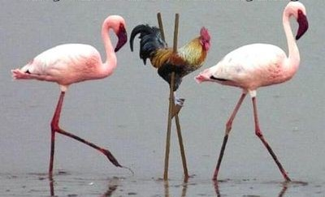
Vous ne vous sentez pas comme un flamant rose rose? Fais semblant jusqu'à ce que tu y arrives.

Slide 24

MERCI

